Slide 1
Aplicaciones para comunicación en red
Unidad 1
Sockets de flujo

Slide 2
Paréceme Sancho, que esto destas redes debe de ser una de las más nuevas aventuras que pueda imaginar.
Cervantes, El Quijote II-58

Slide 3

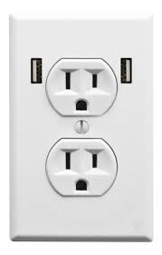
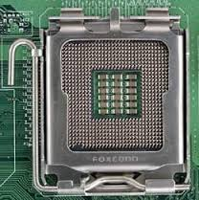
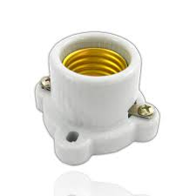
¿Qué diablos es un socket?

Slide 4
Sockets
Un socket es una abstracción
Sirve para enviar y recibir datos
Igual que una aplicación para leer o escribir datos de algún tipo de almacenamiento
Es una aplicación para enviar o recibir datos a través de la red.
La información escrita en un socket se puede leer en otra máquina a la que esté conectada.

Slide 5
Sockets
Diferentes tipos de sockets corresponden a diferentes tipos de protocolos.
Solo trabajaremos con sockets de TCP/IP
Sockets de flujo representan el extremos de una conexión TCP
Sockets de datagrama son un servicio de mejor esfuerzo para el envió individual de datos.
Un socket TCP/IP se identifica con un número de puerto y una dirección IP

Slide 6
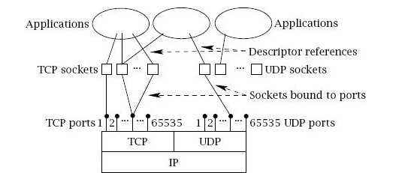
Relación lógica entre aplicaciones sockets, protocolos y puertos

Slide 7

Modelo cliente-servidor

Slide 8
Modelo cliente-servidor
Los términos de cliente y servidor se refieren a los roles que realizan
El cliente inicia la comunicación
El servidor espera pasivamente y responde a la llamada del cliente.
Juntos conforman la aplicación

Slide 9
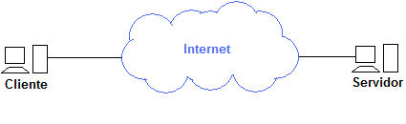
Modelo cliente-servidor

Slide 10
API de sockets
Interfaz de programación de aplicaciones
Conjunto de subrutinas, funciones y procedimientos (o métodos) que ofrece cierta biblioteca para ser utilizado por otro software

Slide 11
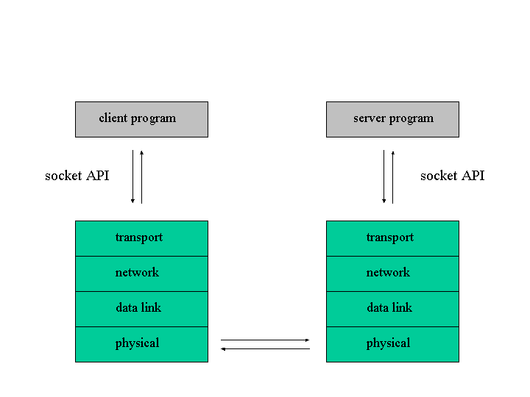
Sockets API

Slide 12
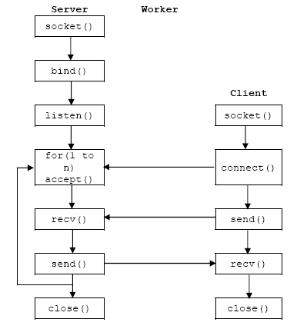
Diagrama de flujo

Slide 13
API java
https://docs.oracle.com/javase/8/docs/api

Slide 14
Ejemplo
Realizar una aplicación con un diseño cliente servidor que escriba un texto en la otra máquina conectada

Slide 15
Socket() y Bind()
ServerSocket s = new ServerSocket();
InetSocketAddress dir = new InetSocketAddres(1234);
s.bind(dir);
Ó
ServerSocket s = new ServerSocket(1234);

Slide 16
Constructores Socket()
Socket() Crea un socket desconectado, con el tipo de default SocketImpl.
Socket(InetAddress address, int port) Crea un socket de flujo y lo conecta a un puerto y dirección IP específico.
Socket(InetAddress address, int port, InetAddress localAddr, int localPort) Crea un socket y lo conecta a una dirección IP y puerto remoto específico.

Slide 17
Constructores de ServerSocket()
ServerSocket() Crea un socket de servidor.
ServerSocket(int port) Crea un socket de servidor ligado a un puerto.
ServerSocket(int port, int backlog) Crea un socket de servidor ligado a un puerto con una cola de conexiones específica.
ServerSocket(int port, int backlog, InetAddress bindAddr) Crea un socket de servidor ligado a un puerto con una cola de conexiones específica y una dirección IP local.

Slide 18
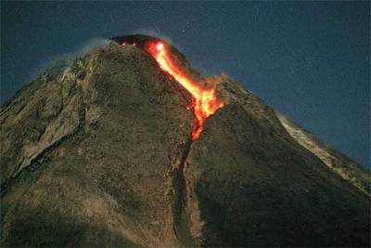
Flujos en java
Volcan Merapi, isla de Java

Slide 19

Flujos en java
Paquete java.io
Flujos binarios y de caracter

Slide 20
Flujos binarios
Byte (8bits)
Mas primitivos y portables
Los demás flujos lo usan
Flujo de bajo nivel
InputStream y OutputStream

Slide 21
Flujos de caracteres
Char (16 bits)
Codificación unicode
Ideal para texto plano
Reader y Write

Slide 22
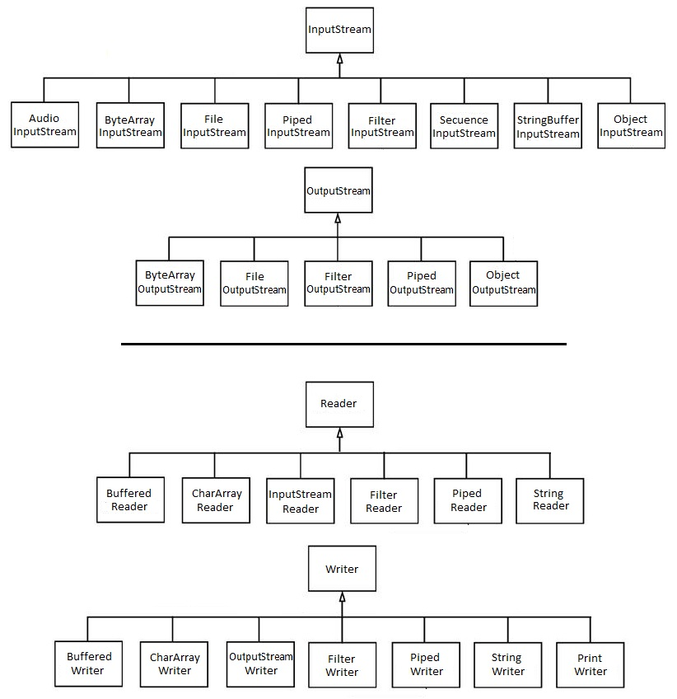
Diagrama de clases principales

Slide 23
Lectura y escritura
Abrir
Leer o escribir
Cerrar

Slide 24
Lectura, ImputStream
int read() – Lee el próximo byte del flujo representado en un entero. Devuelve -1 si no quedan mas datos que leer.
int read(byte[] b) – Lee un arreglo de bytes del flujo.
int read(byte[] b, int off, int len) – Lee un arreglo de bytes del flujo, desde y hasta la posición indicada

Slide 25
Lectura, Reader
int read() – Lee el próximo carácter del flujo representado en un entero. Devuelve -1 si no quedan mas datos que leer.
int read(char[] cbuf) – Lee un arreglo de caracteres del flujo.
int read(char[] cbuf, int off, int len) – Lee un arreglo de caracteres del flujo, desde y hasta la posición indicada.

Slide 26
Escritura, OutputStream
void write(int b) – Escribe un solo byte en el flujo.
void write(byte[] b) – Escribe un arreglo de bytes en el flujo.
void write(byte[] b, int off, int len) – Escribe una porción de un arreglo de bytes en el flujo.

Slide 27
Escritura, Writer
void write(int c) – Escribe un solo carácter en el flujo.
void write(char[] cbuf) – Escribe un arreglo de caracteres en el flujo.
void write(char[] cbuf, int off, int len) – Escribe una porción de un arreglo de caracteres en el flujo

Slide 28
Entrada y salida estándar
Clase System dentro de java.lang
InputStream in (InputStream) – Flujo de entrada estándar. Típicamente corresponde al teclado.
PrintStream out (OutputStream) – Flujo de salida estándar. Típicamente corresponde a la pantalla.
PrintStream err (OutputStream) – Flujo de salida estándar de errores. Típicamente corresponde a la pantalla.
Pueden ser redirigidos

Slide 29
Ejemplo, envío de mensajes. Servidor
import java.net.*;
import java.io.*;
public class SHola {
public static void main(String[] args){
try{
ServerSocket s = new ServerSocket(1234);
System.out.println("Esperando cliente ...");
for(;;){
Socket cl = s.accept();
System.out.println("Conexión establecida desde "+ cl.getInetAddress()+":"+cl.getPort());
String mensaje ="Hola mundo";
PrintWriter pw = new PrintWriter(new OutputStreamWriter(cl.getOutputStream()));
pw.println(mensaje);
pw.flush();
pw.close();
cl.close();
}//for
}catch(Exception e){
e.printStackTrace();
}//catch
}//main
}

Slide 30
Ejemplo, envío de mensajes. Cliente
import java.net.*;
import java.io.*;
public class Cliente {
public static void main(String[] args){
try{
BufferedReader br1 = new BufferedReader(new InputStreamReader(System.in));
System.out.printf("Escriba la dirección del servidor: ");
String host = br1.readLine();
System.out.printf("\n\nEscriba el puerto:");
int pto = Integer.parseInt(br1.readLine());
Socket cl = new Socket(host,pto);
BufferedReader br2 = new BufferedReader(new InputStreamReader(cl.getInputStream()));
String mensaje = br2.readLine();
System.out.println("Recibimos un mensaje desde el servidor");
System.out.println("Mensaje:"+mensaje);
br1.close();
br2.close();
cl.close();
}catch(Exception e){
e.printStackTrace();
}
}
}

Slide 31
Ejemplo: envío de archivos, cliente (1/2)
import javax.swing.JFileChooser;
import java.net.*;
import java.io.*;
public class ClienteArchivo {
public static void main(String[] args){
try{
BufferedReader br = new BufferedReader(new InputStreamReader(System.in));
System.out.printf("Escriba la dirección del servidor:");
String host = br.readLine();
System.out.printf("\n\nEscriba el puerto:");
int pto = Integer.parseInt(br.readLine());
Socket cl = new Socket(host, pto);
JFileChooser jf = new JFileChooser();
int r = jf.showOpenDialog(null);
if (r==JFileChooser.APPROVE_OPTION){
File f = jf.getSelectedFile();
String archivo = f.getAbsolutePath();
String nombre = f.getName();
long tam = f.length();
DataOutputStream dos = new DataOutputStream(cl.getOutputStream());
DataInputStream dis = new DataInputStream(new FileInputStream(archivo));
dos.writeUTF(nombre);
dos.flush();

Slide 32
Ejemplo: envío de archivos, cliente (2/2)
dos.writeLong(tam);
dos.flush();
byte[] b = new byte[1024];
long enviados = 0;
int porcentaje, n;
while (enviados < tam){
n = dis.read(b);
dos.write(b,0,n);
dos.flush();
enviados = enviados+n;
porcentaje = (int)(enviados*100/tam);
System.out.print("Enviado: "+porcentaje+"%\r");
}//While
System.out.print("\n\nArchivo enviado");
dos.close();
dis.close();
cl.close();
}//if
}catch(Exception e){
e.printStackTrace();
}
}
}

Slide 33
Ejemplo: envío de archivos, servidor (1/2)
import java.net.*;
import java.io.*;
public class ServidorArchivo {
public static void main(String[] args){
try{
ServerSocket s = new ServerSocket(7000);
for(;;){
Socket cl = s.accept();
System.out.println("Conexión establecida desde"+cl.getInetAddress()+":"+cl.getPort());
DataInputStream dis = new DataInputStream(cl.getInputStream());
byte[] b = new byte[1024];
String nombre = dis.readUTF();
System.out.println("Recibimos el archivo:"+nombre);
long tam = dis.readLong();
DataOutputStream dos = new DataOutputStream(new FileOutputStream(nombre));

Slide 34
Ejemplo: envío de archivos, servidor (2/2)
long recibidos=0;
int n, porcentaje;
while(recibidos < tam){
n = dis.read(b);
dos.write(b,0,n);
dos.flush();
recibidos = recibidos + n;
porcentaje = (int)(recibidos*100/tam);
System.out.print("\n\nArchivo recibido.");
}//While
dos.close();
dis.close();
cl.close();
}
}catch(Exception e){
e.printStackTrace();
}//catch
}
}

